Slide 1

Impacto de la Ciencia en la Toma de Decisiones:
El caso de la diabetes en México
Dr. Carlos A Aguilar Salinas
Director de Nutrición del
Instituto Nacional de Ciencias Médicas y Nutrición
Investigador Nacional SNI-III
Premio Nacional de Ciencias 2018

Slide 2

Incorporación del conocimiento en el diseño e implementación de las políticas públicas relacionadas a la salud
Nuevas
tecnologías
Bases de datos nacionales y de sistemas de salud
Nuevos medicamentos
Carga global de la enfermedad
Medicina personalizada
Guias de practica clínica basadas en la mejor evidencia existente
Documentos Lancet
Consorcios sobre datos genéticos

Slide 3
Principales causas de muerte en México
Diabetes
Cardiopatías
2019
104,354
2019
156,041

Slide 4
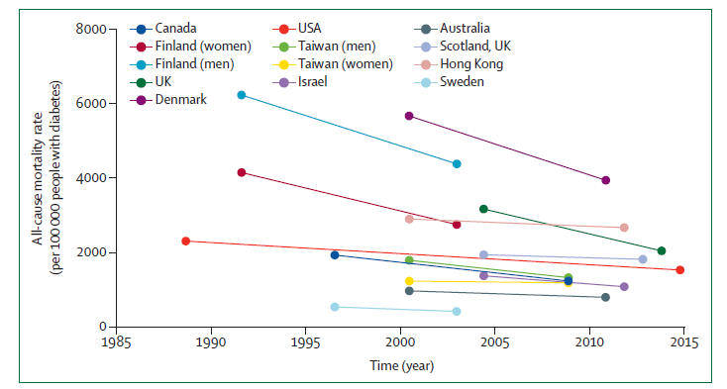
La disminución de las tasas de mortalidad en la diabetes en algunos países significa oportunidades para cambios en otras latitudes
https://www.thelancet.com/commissions/diabetes
Chan JC …. Gregg E. Lancet 2020

Slide 5
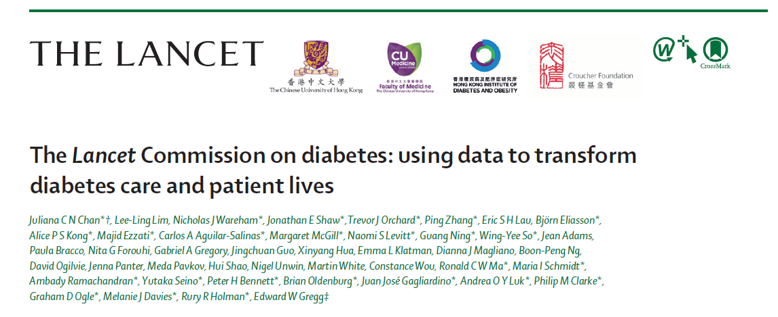
The Lancet Commission on Diabetes
14/11/2020
www.thelancet.com/commissions/diabetes

Slide 6
Estrategias basadas en la evidencia en la diabetes tipo 2 basadas en décadas de investigación
Reducir la HbA1c en un 0,9%, la presión sistólica en 10 mmHg, el LDL-C en 38 mgdl o una combinación de los tres, disminuye el riesgo de muerte cardiovascular, muerte por cualquier causa o ambas, en un 10-20% en pacientes con diabetes
La reducción de múltiples factores de riesgo, el uso de estatinas e inhibidores del sistema renina-angiotensina (RAS) reducen los eventos renales y cardiovasculares en un 20-40% en personas con diabetes
La atención integrada basada en equipos y basada en datos, a través de la reorganización de la atención, reduce las enfermedades cardiovasculares y la muerte por cualquier causa en pacientes con diabetes tipo 2 en un 20-60%
La reducción de sostenida de peso en pacientes obesos con DM2 con menos de 6 años de enfermedad puede inducir la remisión de la diabetes tipo 2 hasta por 2 años
La intervención estructurada en el estilo de vida y el uso de metformina pueden prevenir o retrasar la diabetes tipo 2 en personas con intolerancia a la glucosa entre un 30% y un 50%.
https://www.thelancet.com/commissions/diabetes
Chan JC …. Gregg E. Lancet 2020

Slide 7
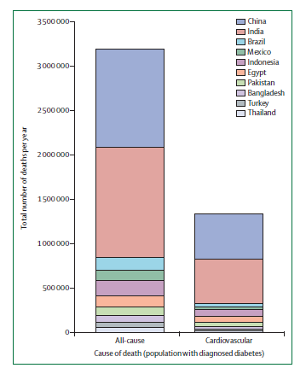
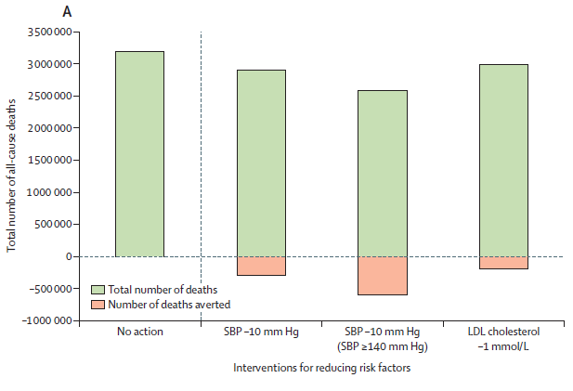
Reducir la presión arterial y el colesterol LDL puede prevenir millones de muertes en los 10 principales países de ingresos bajos y medianos con mayor carga de morbilidad
https://www.thelancet.com/commissions/diabetes
Chan JC …. Gregg E. Lancet 2020

Slide 8
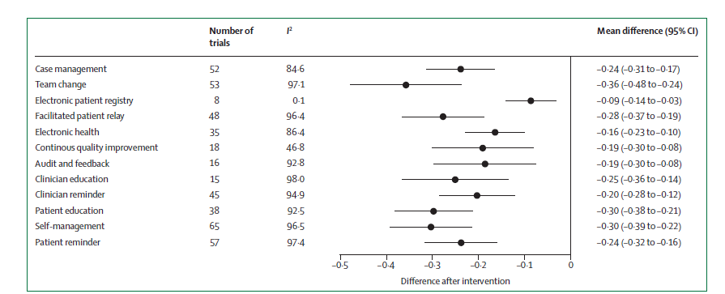
El cambio de tareas para promover la atención en equipo, la autogestión y la comunicación entre el sistema de salud y el paciente mejoran el control de la enfermedad
Adapted from Lim LL et al Diabetes Care 2018
Chan JC ….E Gregg. Lancet 2020
https://www.thelancet.com/commissions/diabetes

Slide 9
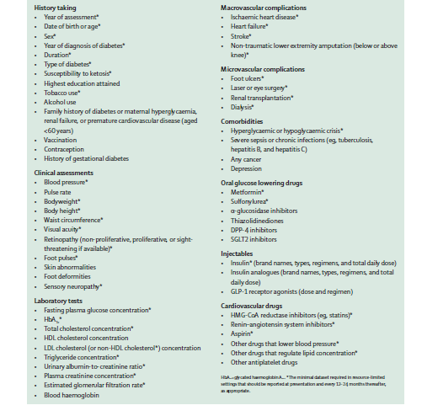
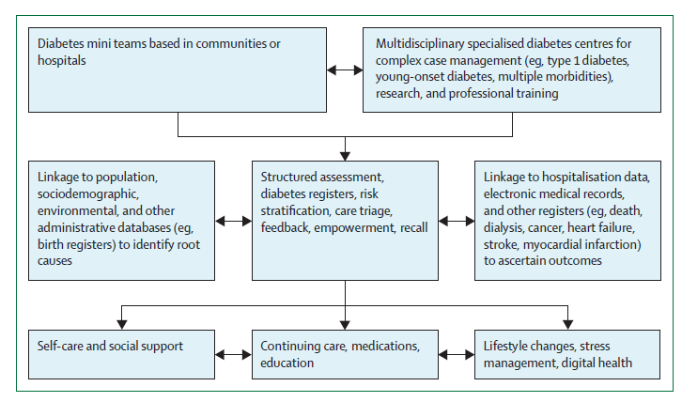
Traduccion de la evidencia en la implementación de la atención y en la vigilancia epidemiológica
Data set for Diabetes Register
Multifunctional nature of Specialized Diabetes Centre
https://www.thelancet.com/commissions/diabetes
Chan JC …. Gregg E. Lancet 2020

Slide 10
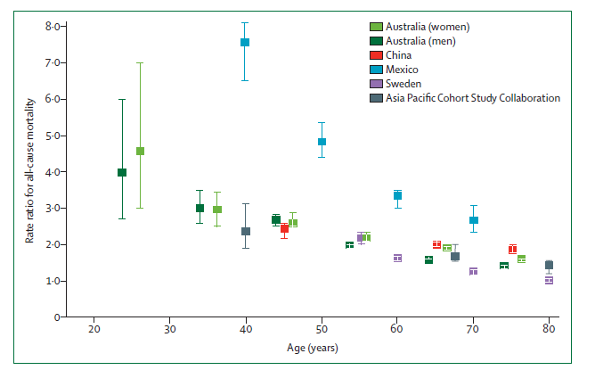
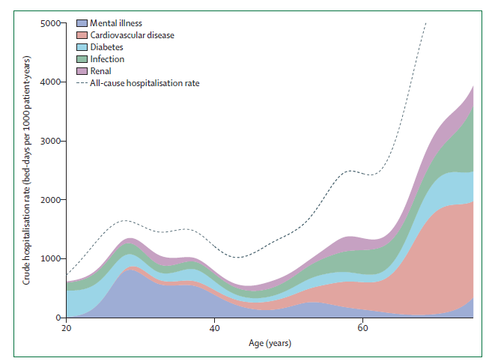
Muerte prematura y múltiples co-morbilidades debido a la diabetes tipo 2 de inicio temprano
Adapted from Ke C et al Annals Int Med 2019
https://www.thelancet.com/commissions/diabetes
Chan JC …. Gregg E. Lancet 2020

Slide 11
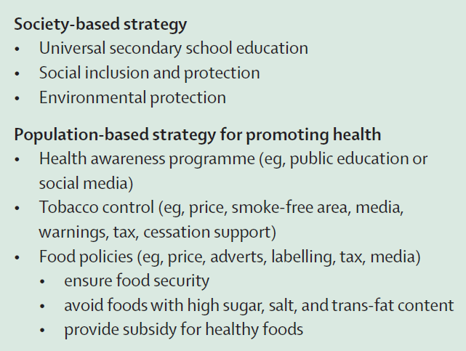
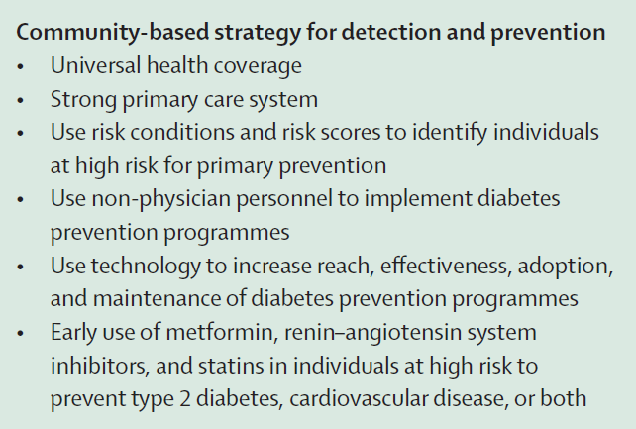
Integrar la estrategia poblacional con el fortalecimiento de los sistemas de salud para la detección e intervención tempranas
https://www.thelancet.com/commissions/diabetes
Chan JC ….Gregg E. Lancet 2020

Slide 12
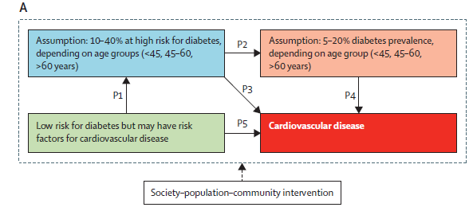
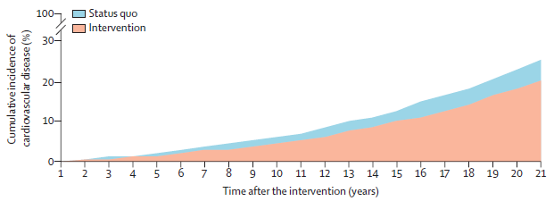
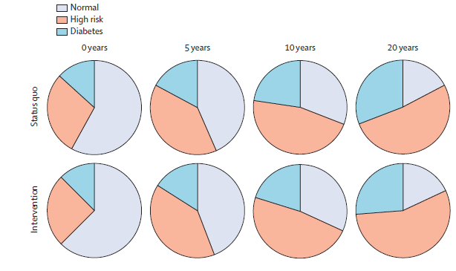
Modelado de impactos potenciales de una estrategia integrada de sociedad-población-comunidad para promover la salud pública, la detección temprana y la intervención
If all components are successfully implemented in an integrated manner, for every 1 million adults
After 10 years
  22 489 diabetes events
  17 270 cardiovascular events
After 20 years,
  33 733 diabetes events
  51 863 cardiovascular events
For 1.3 billion people in China
  prevention of T2D in 44 million adults
  Prevention of CVD in 67 million adults
To get the simulation model, please email
paz2@cdc.gov at US-CDC
https://www.thelancet.com/commissions/diabetes
Chan JC …. Gregg E. Lancet 2020

Slide 13
Documento de Postura de la Academia Nacional de Medicina
“Acciones para enfrentar a la diabetes en México”
Misión:
Ofrecer un catálogo de recomendaciones que, por las evidencias disponibles y por su factibilidad, pueden mitigar el impacto social causado por la diabetes.
Objetivo:
Identificar acciones que permita alcanzar 4 metas:
1.Generar un entorno favorable para la adopción de un estilo de vida saludable
2.Disminuir el porcentaje de casos con diabetes o en riesgo de tenerla que ignoran su condición y que no llevan a cabo intervenciones para la prevención
3. Atención con calidad para alcanzar los objetivos terapéuticos que reducen la incidencia de las complicaciones o para paliar la discapacidad
4. Coordinación de los cambios propuestos en la atención de las ECNT
Notes:
OBJETIVO NO ESTRATEGIA NACIONAL SINO CATALOGO DE ACCIONES, INTERVENCIONES DE BAJO COSTO Y SOLO RQUIERE CONSENSO
ACCIONES ENFOCADAS A:

Slide 14
Conclusiones
IV. Coordinación de los cambios propuestos en la atención de las ECNT
II. Disminuir el porcentaje de casos con diabetes o en riesgo de tenerla que ignoran su condición y que no llevan a cabo intervenciones para la prevención.
III. Atención con calidad para alcanzar los objetivos terapéuticos que reducen la incidencia de las complicaciones o paliar la discapacidad
Riesgo bajo
Población total
N= 112,337,000
Riesgo intermedio o alto
Diabetes
N=31,275,156
N=7,300,000
I. Generar un entorno favorable para la adopción de un estilo de vida saludable

Slide 15
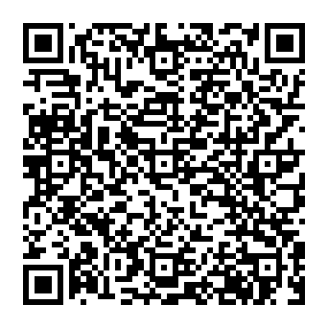
Conclusiones
La prevención de las enfermedades metabólicas debe ser una meta prioritaria en los “Planes Nacionales de Salud”
Se requiere de:
Pasar de la acciones individuales a la conjunción de esfuerzos
Trasladar la investigación en políticas públicas
El congreso puede ser el garante que las políticas públicas se basen en evidencia científica y tengan el presupuesto requerido.
Además puede ser el motor para generar la evidencia requerida para mejorar las políticas públicas
Liderazgo
Comité multisectorial de alto nivel
Centro coordinador
Alianzas
Herramientas
Portafolios
Estrategias para el empoderamiento
Estrategia nacional
Financiamiento
Coordinación y adaptación
Prestadores de servicio capacitados y organizados
Pacientes y familias empoderados para hacerse cargo de su condición
Comunidades informadas y proactivas
Reducción del costo social y económico de la diabetes
Notes:
El convencimiento y compromiso de las autoridades, la constitución de un comité multisectorial al más alto nivel y la operación de un centro coordinador que funja como motor de las acciones lucen como las primeras propuestas a poner en práctica para lograr un plan de acción con cobertura nacional.

